Slide 1
Методичне об’єднання вчителів початкових класів та вихователів ГПД
Маловисківська ЗШ №3 І-ІІІ ступенів

Slide 3
Творче впровадження педагогічної спадщини В.О.Сухомлинського в практику роботи школи
Науково – методична проблема,
над якою працює школа:

Slide 4
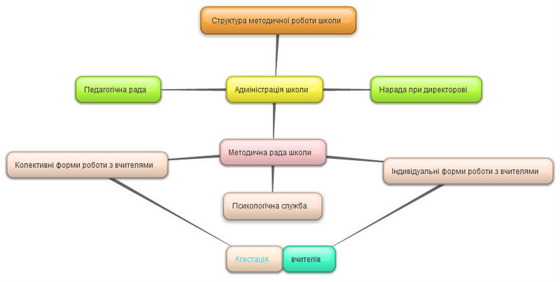

Slide 5
Проблеми діяльності вчителя у педагогічній спадщині В.О.Сухомлинського
Науково – методична проблема,
над якою працює методичне об’єднання:

Slide 6
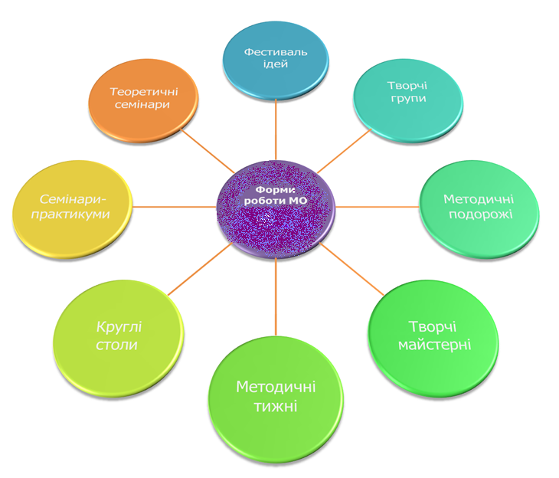

Slide 7
З Н А Й О М Т е С Ь :
☺ Методичне об’єднання вчителів початкових класів налічує 19 кваліфікованих працівників.
☺ 14 мають ви кваліфікаційну категорію,
☺ 7 – звання старший учитель,
☺ 1 – учитель-методист.
☺ Стаж роботи від 3 до 47 років

Slide 8
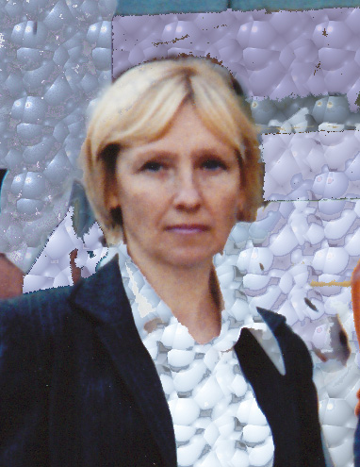
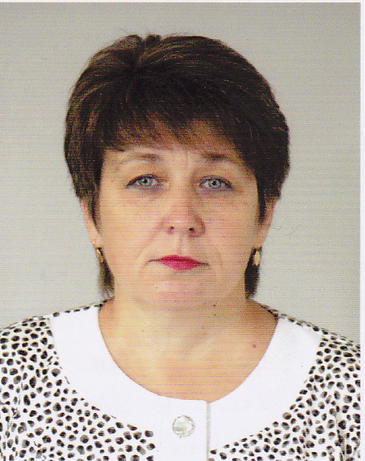
кравченко С.М. І категорія керівник Мо Щоб дати учням іскринку знань, учителеві треба вибрати ціле море світла. “Розвиток читацьких інтересів”
ІЛЬЧЕНКО Г.А.
Вища категорія
Старший учитель
Заст.директора
Дати кожній дитині шанс стати кращим
“Нестандартні уроки як засіб активізації
Навчання молодших школярів”
Селіванова Г.П.
Вища категорія
Не кожна людина геній, але кожна особистість
“Розвиток пізнавальних здібностей на уроках математики”☺

Slide 9
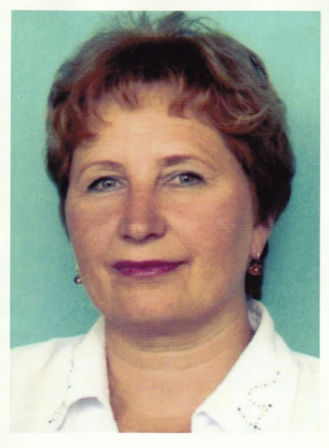
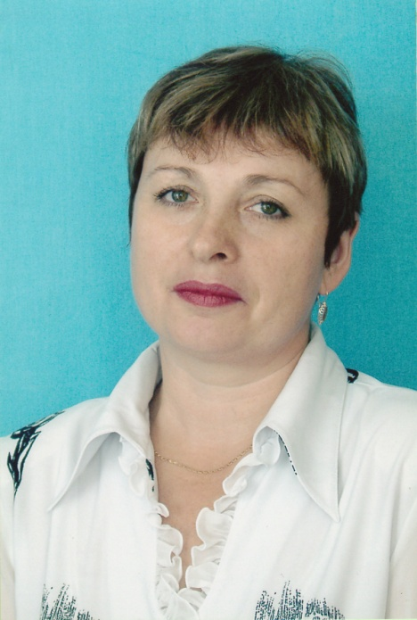
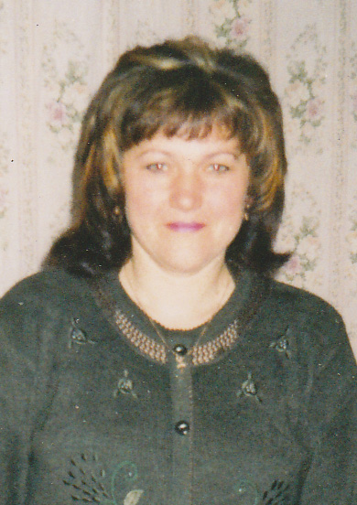
Учитись важко, а учить ще важче, але не мусиш зупинятись ти, як дітям віддаси усе найкраще, то й сам сягнеш нової висоти. “Розвиток зв’язного мовлення учнів початкових класів через образне мислення” І категорія руда Н.А.
☺
Шуліма О.А.
Вища категорія
Старший учитель
Відмінник освіти
Вимогливість до учнів у поєднанні з повагою до їхньої особистості
“Інноваційні технології як засіб активізації пізнавальної діяльності молодших школярів”
Скрипніченко В.В.
Вища категорія
Старший учитель
Голова районного МО вчителів початкових класів
Життя нічого не дарує без важкої праці /Горацій
“Розвиток творчих здібностей молодших школярів

Slide 10
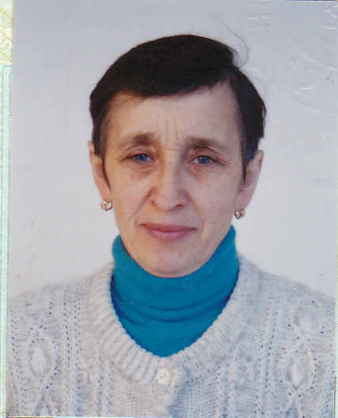
Уміє вчити той,
хто вчить цікаво
“Розвиток пізнавальної активності молодших школярів”
І категорія
Нехаєнко І.В.
Усенко З.М.
Вища категорія
Старший учитель
Відмінник освіти
До хорошого уроку учитель готується все життя /В.Сухомлинський
Розвиток зв’язного мовлення молодших школярів на основі уроків мислення серед природи”
Мартинюк Т.В.
Вища категорія
Немає нічого кращого в світі, як налите добром серце
“Індивідуальна робота з розвитку пізнавальної активності молодших школярів”

Slide 11
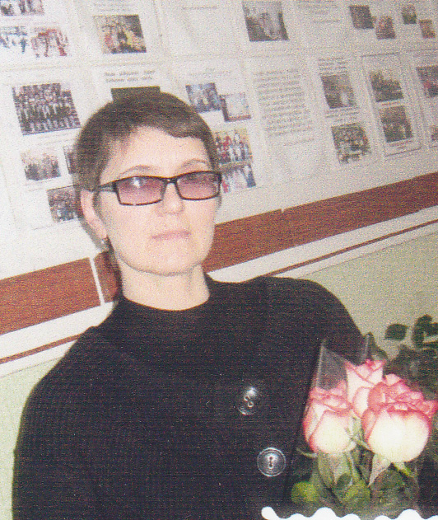
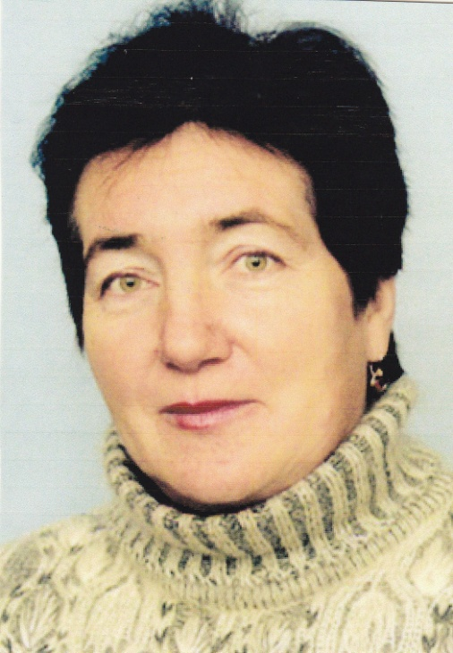
Навчаючи дітей, вчуся сама
“Розвиток зв’язного мовлення молодших школярів”
Вища категорія
Старший учитель
Відмінник освіти
Керівник творчої групи
Соловйова Н.Л.
Лисенко О.М.
Вища категорія
Учитель-методист
Відмінник освіти
Навчаючи – учись, навчаючи – твори, в процесі творчості – навчай
“Розвиток особистості молодшого школяра засобами інтерактивного навчання”
Майдебура С.В.
І категорія
Живу для тих,кому потрібна, дружу з тими, у кому впевнена, спілкуюся з тими, хто приємний і вдячна тим, хто цінує
“Розвиток математичних здібностей учнів”

Slide 12
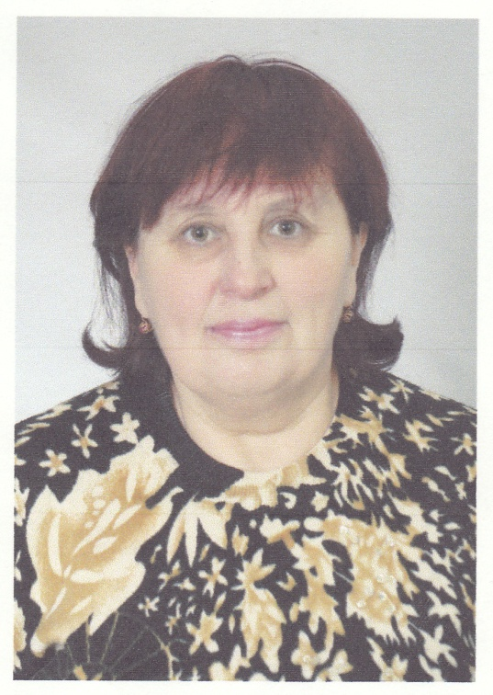
Учень – це не посудина, яку потрібно заповнити, а факел, який треба запалити
“Розвиток розумових здібностей та якостей особистості”
І категорія
Савенко О.Б.
Пигида Г.М.
Вища категорія
Старший учитель
Відмінник освіти
Терпіння і труд все перетруть
“Взаємозвязок морального й естетичного виховання школярів у педагогічній спадщині В.Сухомлинського
Черненко Є.А.
І категорія
Відмінник освіти
Кожній дитині - світло знань,
Кожній дитині - світло любові,
Віру в сили свої без ваганнь –
Як запоруку щасливої долі.
“Формування навичок здорового способу життя молодших школярів”

Slide 13
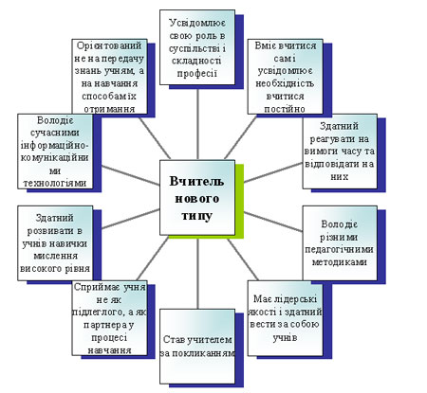

Slide 14
“Педагогічна ідея – це крила, на яких підноситься колективна творчість. Ідея надихає колектив, і починається найцікавіше й найпотрібніше в шкільному житті – колективна дослідницька робота”.
В.О.Сухомлинський

